Slide 1
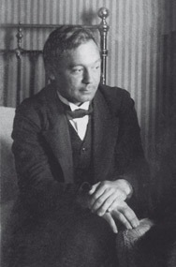
Τριγωνισμός Delaunay
Ο τριγωνισμός Delaunay σε ένα σύνολο σημείων είναι η εύρεση όλων των τριγώνων που σχηματίζουν τα σημεία αυτά ….
… με την προϋπόθεση ότι ο περιεγραμμένος κύκλος κάθε τέτοιου τριγώνου δεν εμπερικλείει κανένα από τα υπόλοιπα σημεία.
Boris Nikolayevich Delaunay ή Delone
(1890-1980)
Ρώσος μαθηματικός, και πατέρας του φυσικού Nikolai Borisovich Delone.
https://www.google.com/search?client=opera&q=voronoi+image+stippling&sourceid=opera&ie=UTF-8&oe=UTF-8#fpstate=ive&vld=cid:324d0267,vid:Bxdt6T_1qgc,st:0

Slide 2
Τριγωνισμός Delaunay
Ο τριγωνισμός Delaunay σε ένα σύνολο σημείων είναι η εύρεση όλων των τριγώνων που σχηματίζουν τα σημεία αυτά ….
1
… με την προϋπόθεση ότι ο περιεγραμμένος κύκλος κάθε τέτοιου τριγώνου δεν εμπερικλείει κανένα από τα υπόλοιπα σημεία.
2
4
Το τρίγωνο (123) δεν είναι τρίγωνο Delaunay διότι ο περιεγραμμένος του κύκλος περιέχει ρο σημείο 4.
3

Slide 3
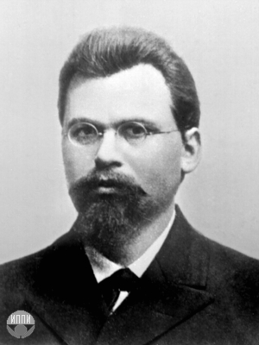
Διάγραμμα Voronoi
Σε αντίθεση με τον τριγωνισμό Delaunay που αναφέρεται σε τρίγωνα, το διάγραμμα Voronoi αναφέρεται σε πολύγωνα.
Τα πολύγωνα αυτά (ένα για κάθε σημείο) είναι εκείνα τα πολύγωνα των οποίων όλα τα περιεχόμενα σημεία απέχουν από το σημείο που δημιουργεί κάθε πολύγωνο τη μικρότερη απόσταση από όλα τα άλλα σημεία (κόκκινα)
Στην ουσία τα πολύγωνα Voronoi δημιουργούνται από τα κέντρα των περιεγραμμένων κύκλων του τριγωνισμού Delaunay
Georgy Feodosevich Voronyi
(1868-1908)
Ρώσος μαθηματικός στο Πανεπιστήμιο της Μόσχας

